Slide 1
Atelier CNC
Fabrice LE BARS

Slide 2
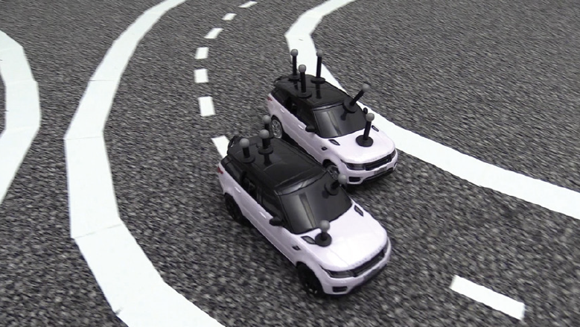
Présentation
Objectifs
  Construire une voiture téléguidée taille environ 1/10 avec les éléments et machines disponibles en quadrinômes
  Les travaux à faire concerneront la partie matérielle et iront de la conception de pièces sur ordinateur à l'usinage avec les machines (fraiseuse, tour, imprimante 3D, perceuse, etc.)
  Une suite sera probablement proposée au semestre 4 pour rendre la voiture autonome

Slide 3
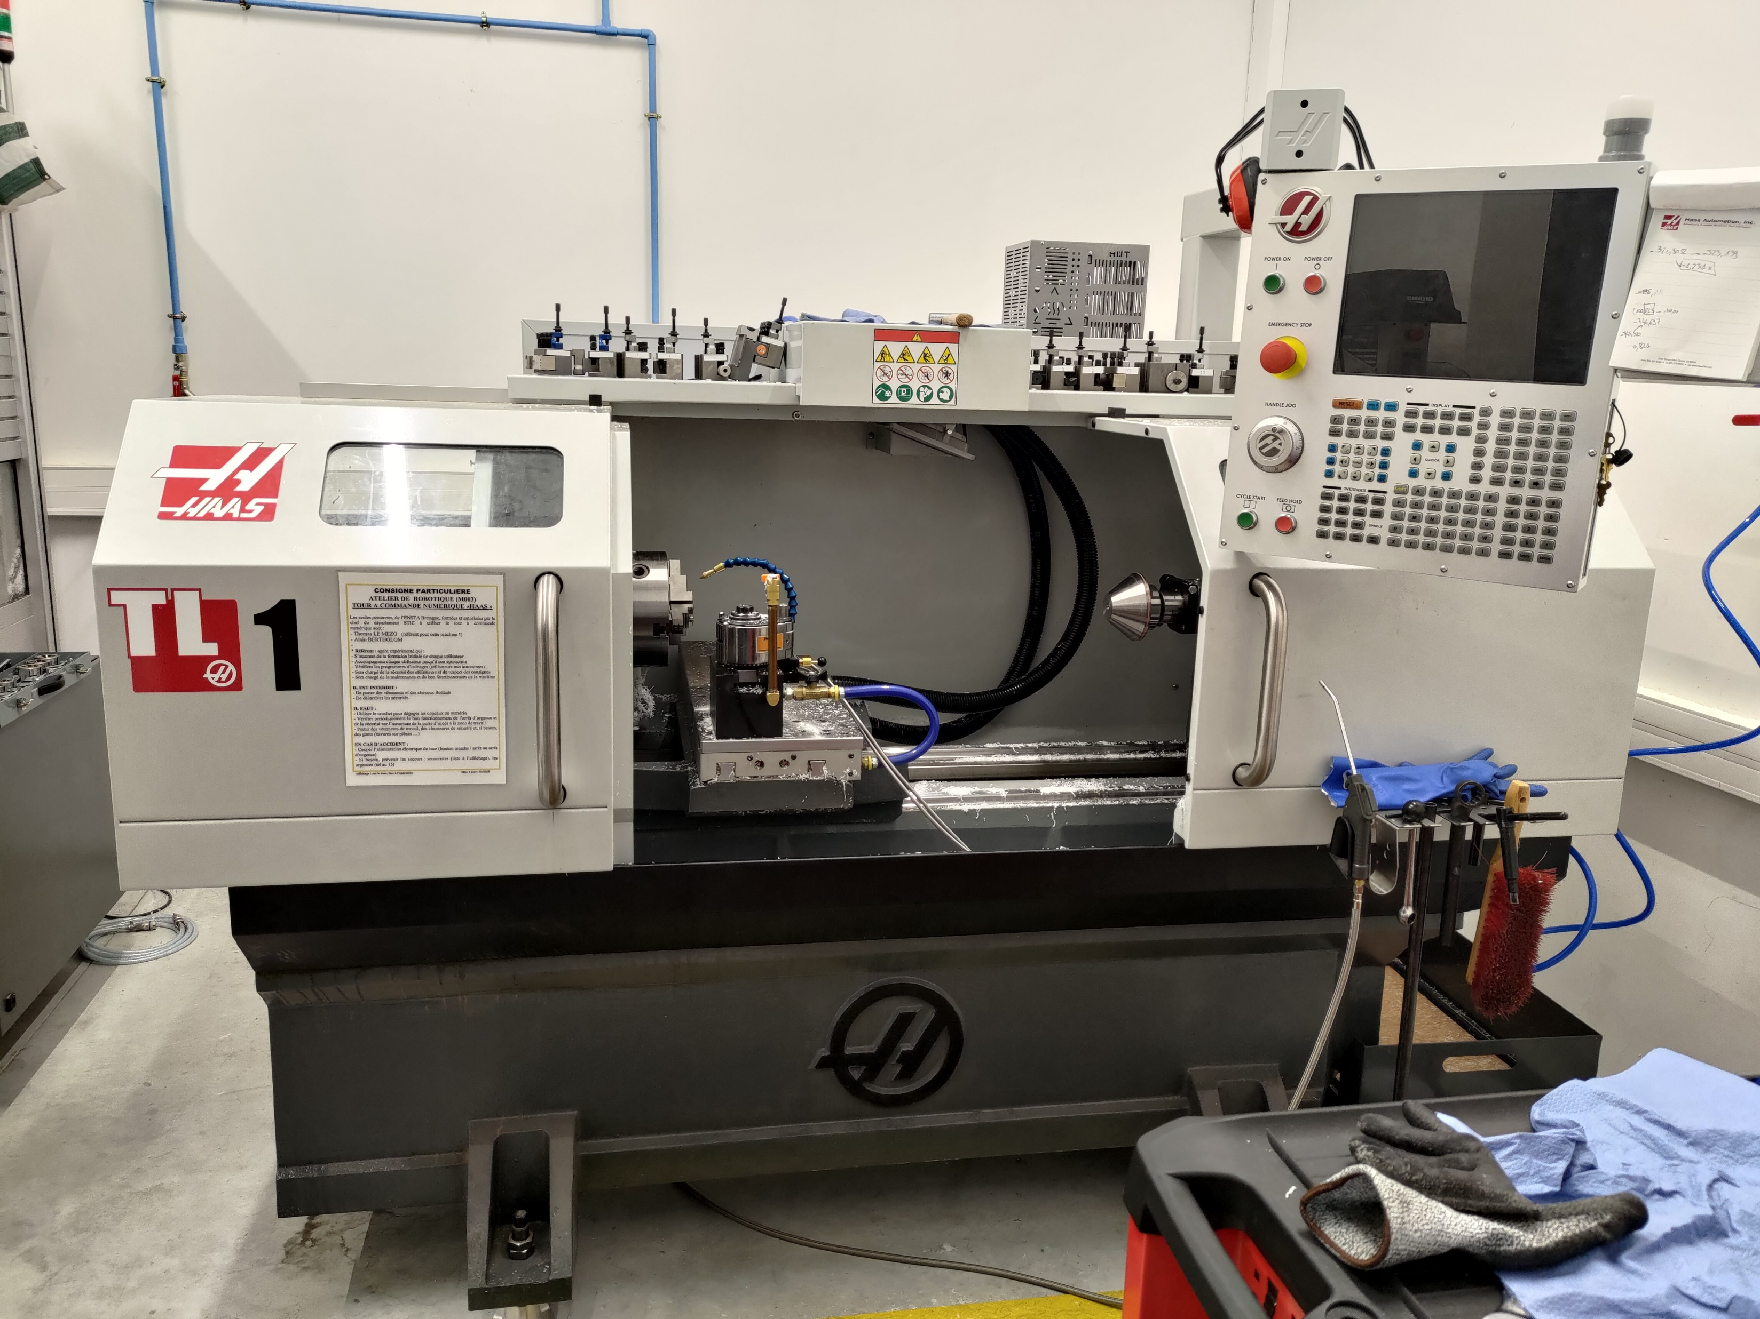
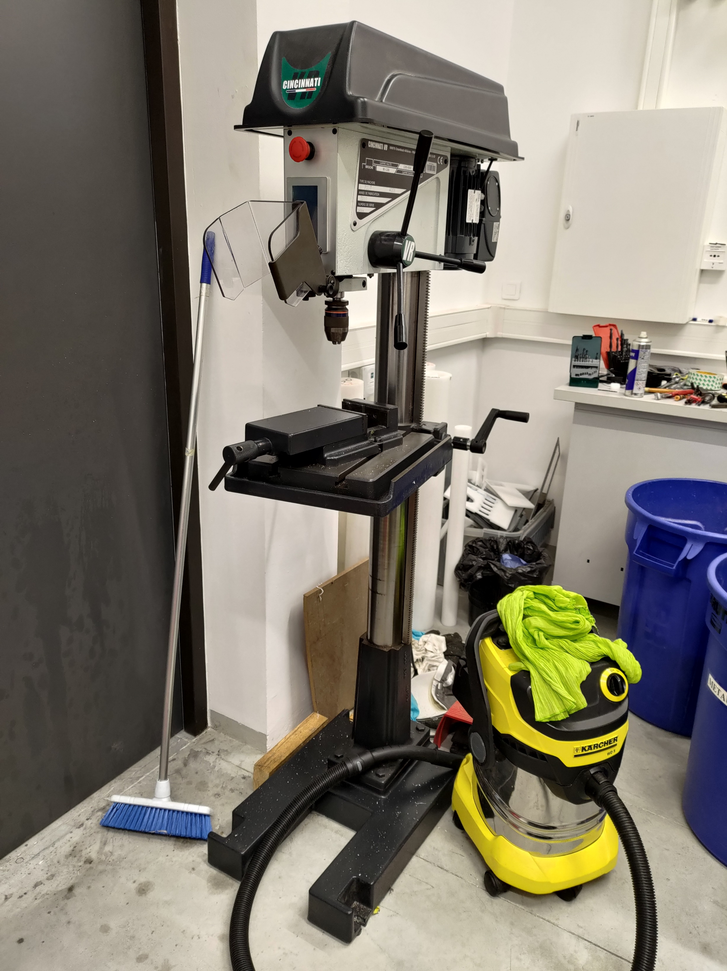
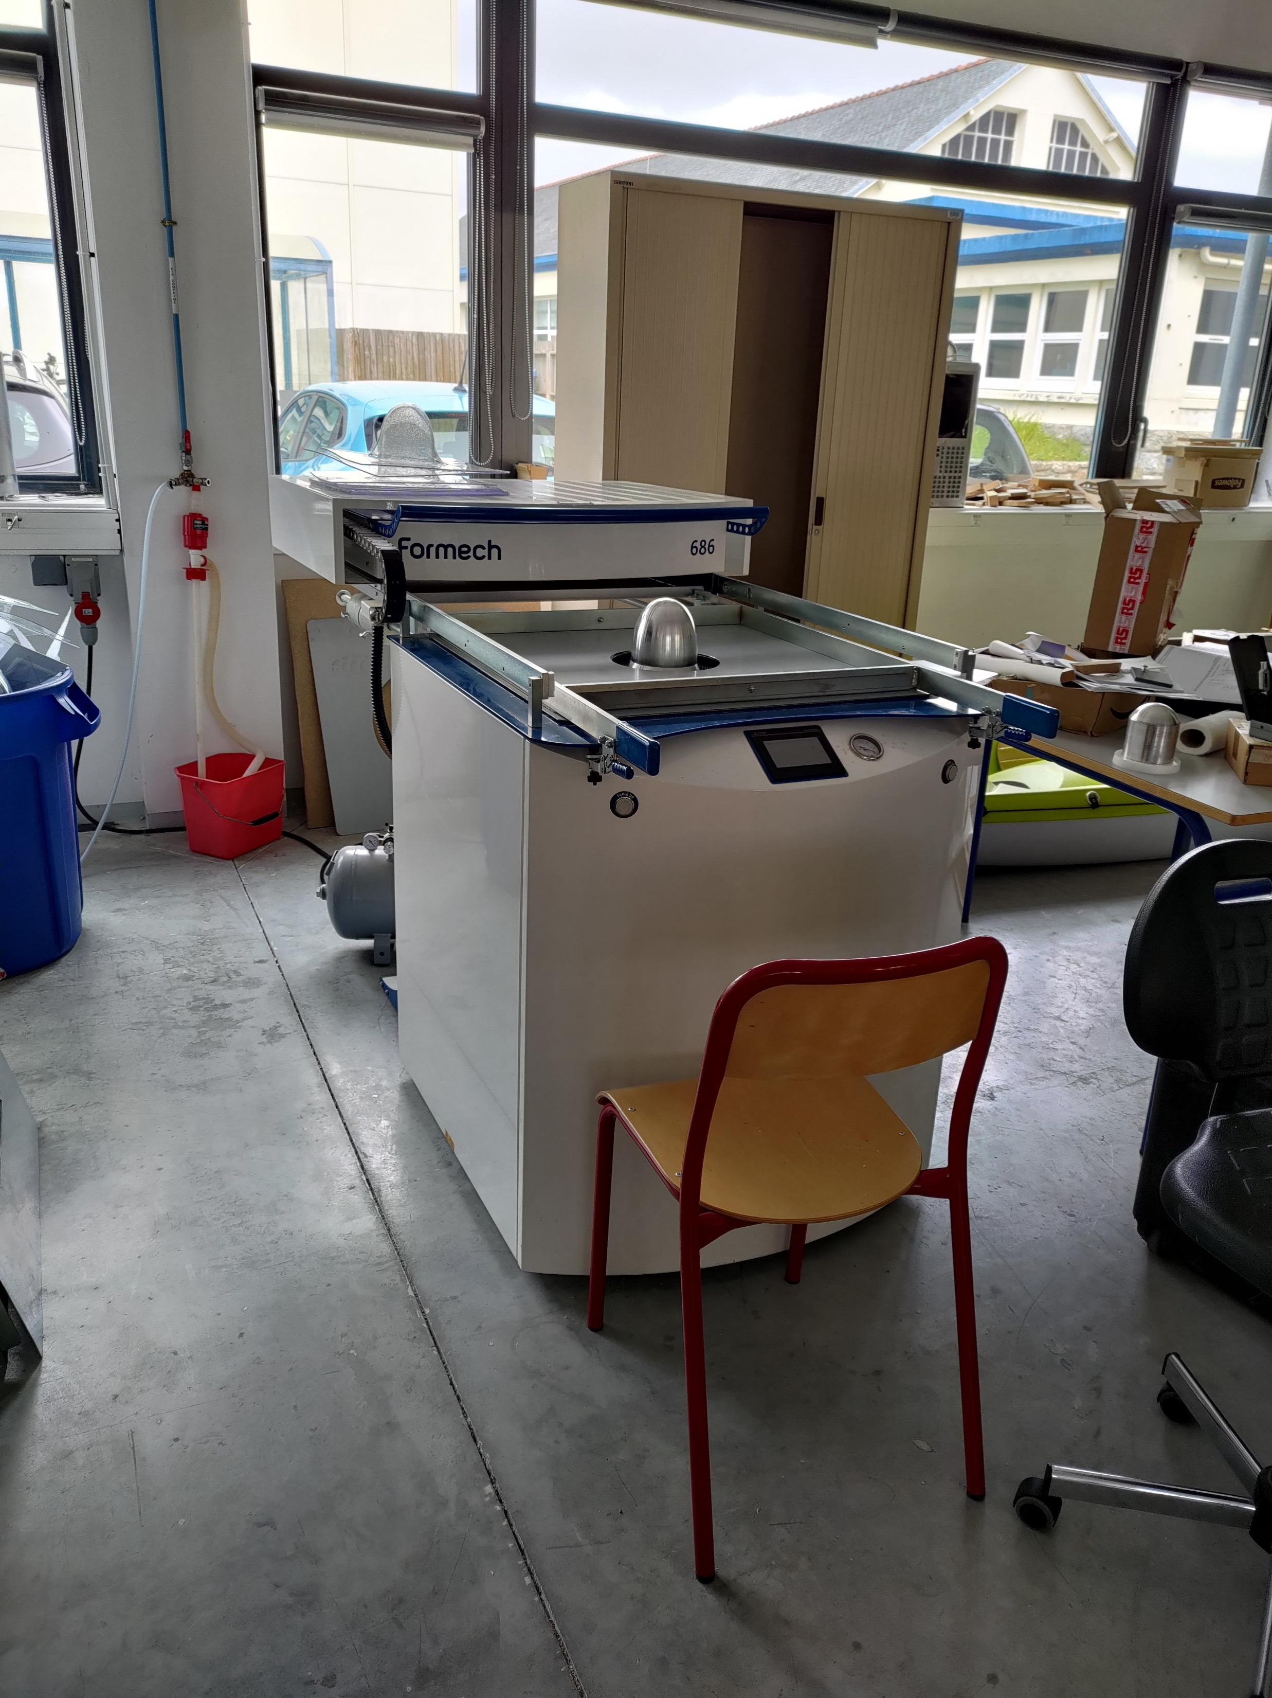
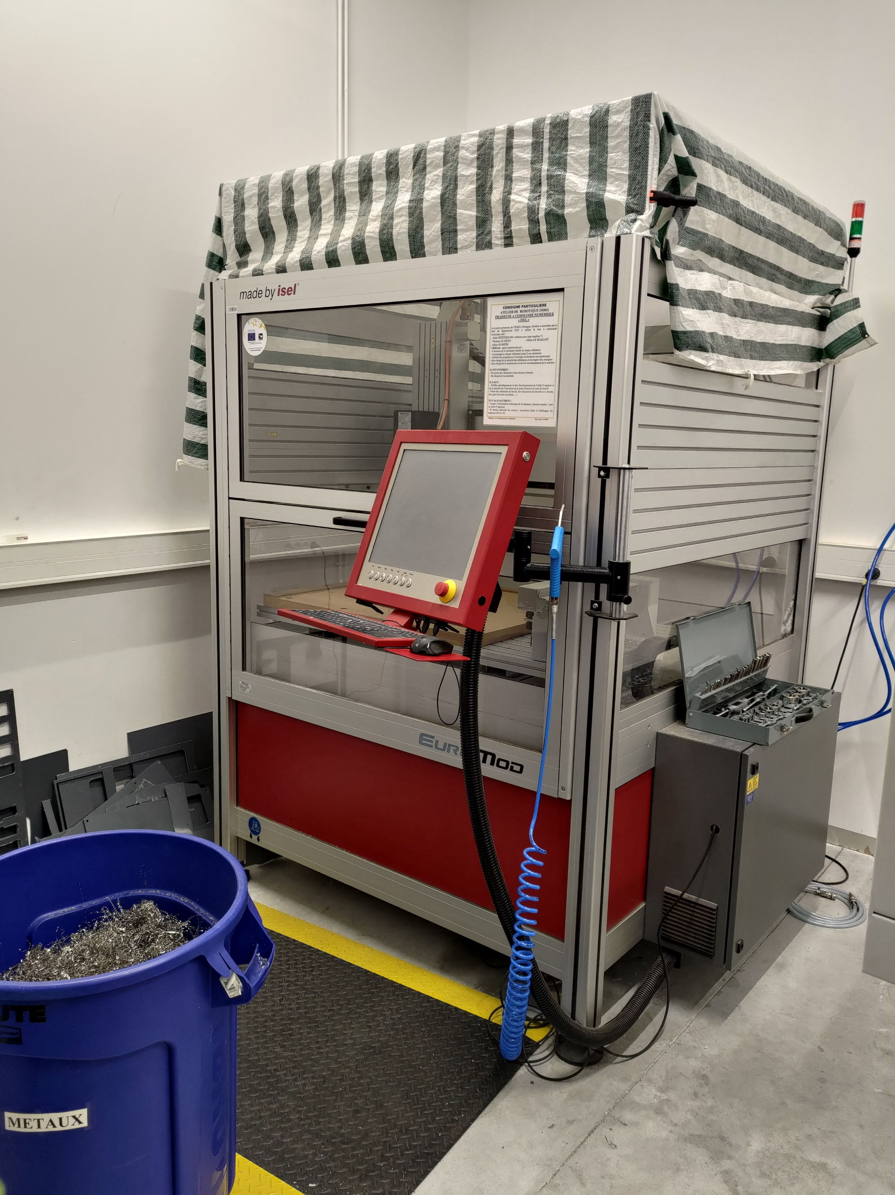
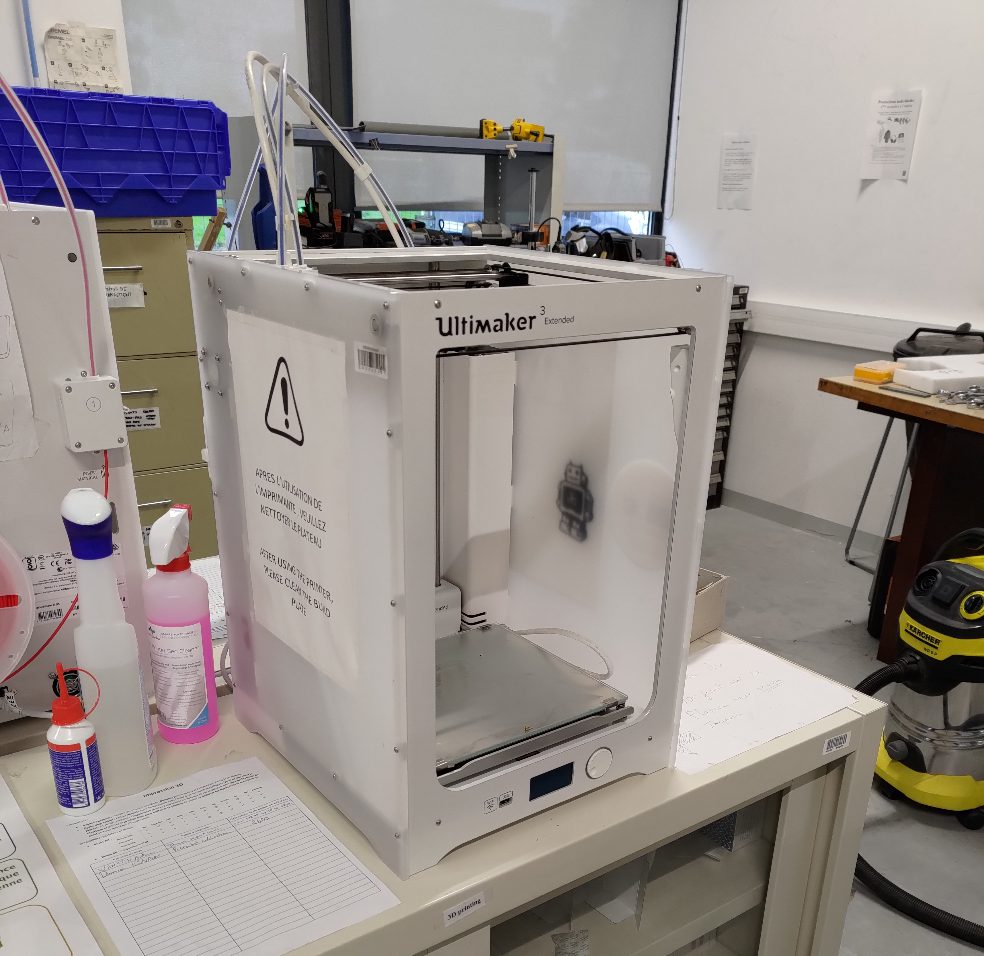
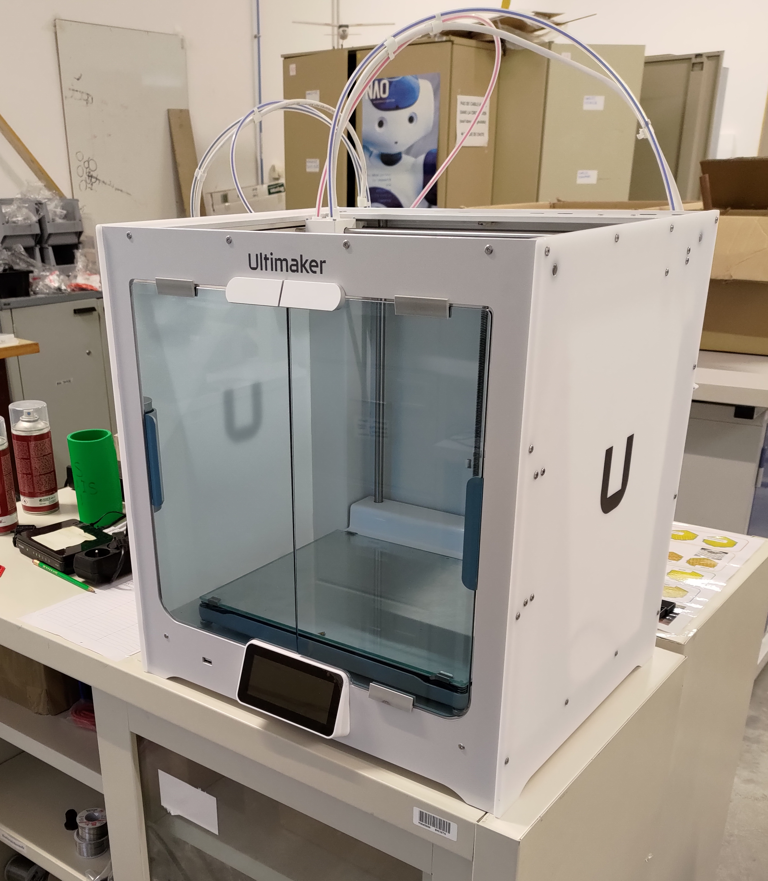
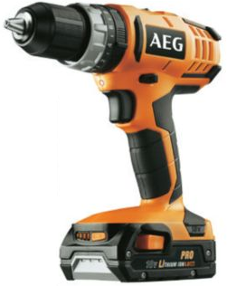
Présentation
Objectifs
  Obtenir une petite expérience de l’utilisation de diverses machines CNC (Computer Numerical Control) classiques, de leurs cas d’utilisation, de leurs spécificités, des contraintes de sécurité, etc.

Slide 4
Présentation
Planning
  24 Cr répartis en 6 séances d'une demi-journée
  Voir https://www.ensta-bretagne.fr/lebars/atelier_CNC.pdf

Slide 5
Présentation
Planning
  Evaluation :
    Rendre la CAO sur Moodle pour la date indiquée (i.e. avant la séance 3 où on commence la fabrication)
    A la fin, rendre un document montrant les résultats de la fabrication, assemblage et des tests et incluant en particulier des photos et vidéos du fonctionnement de la voiture et montrant tous les membres du groupe au travail. La voiture elle-même sera à rendre
    D’autres rendus intermédiaires pourront être demandés à certaines séances

Slide 6
Présentation
Règles de travail en projet
  http://www.ensta-bretagne.fr/lebars/organisation_espace_robotique.pdf

Slide 7
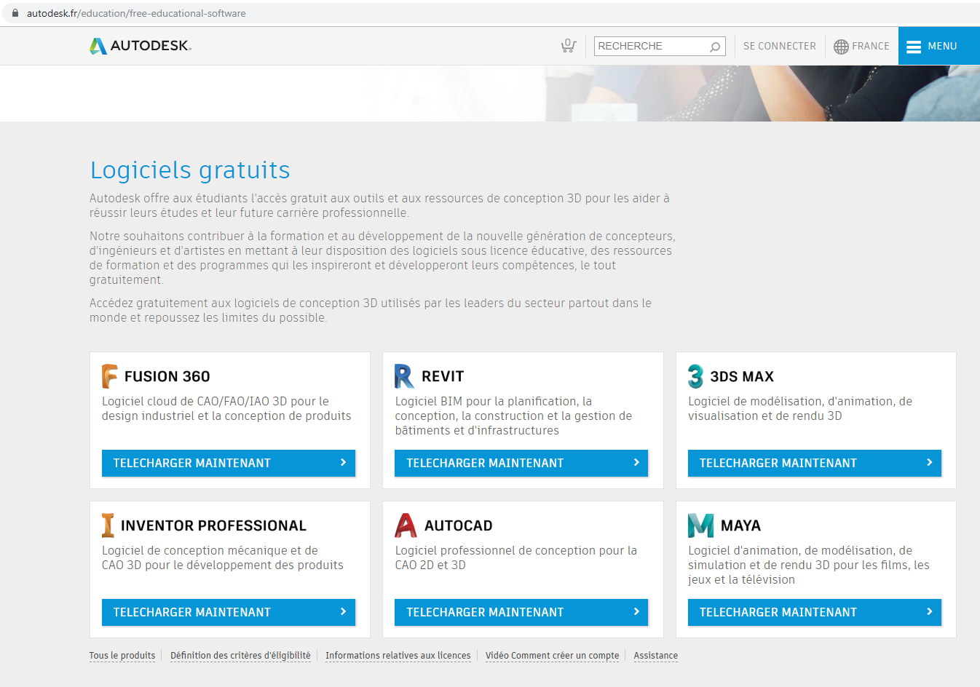
Conception
Eléments fournis et contraintes
  Liste des pièces disponibles : voir https://www.ensta-bretagne.fr/lebars/atelier_CNC.pdf
  Utilisation d’Autodesk Inventor sur PC perso, voir https://www.ensta-bretagne.fr/lebars/inventor.pdf

Slide 8
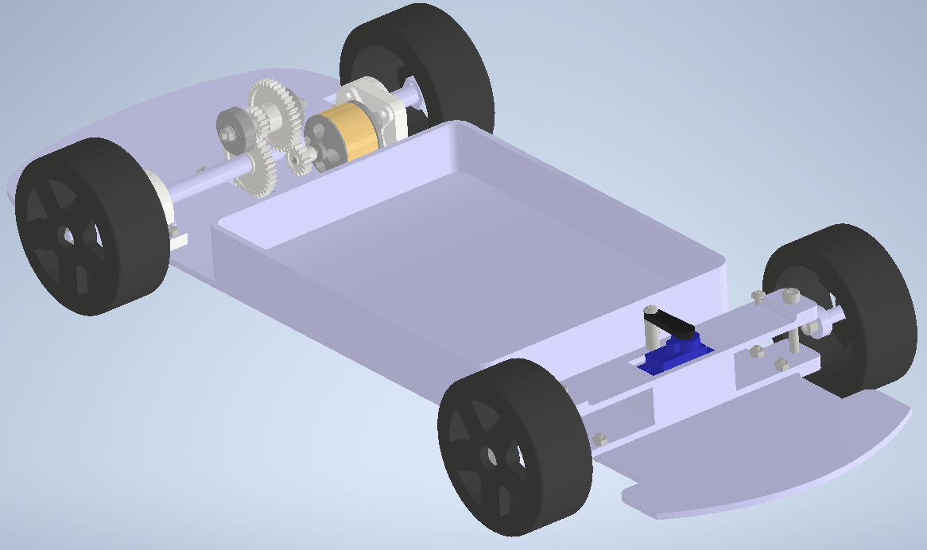
Conception
Eléments fournis et contraintes
  Une CAO partielle est fournie, il reste à y intégrer les supports des roues avant et des supports pour les engrenages à l’arrière
  Il faut s’assurer que les pièces rajoutées sont réalisables avec les machines disponibles et dans le temps disponible

Slide 9

Réalisation
Déroulement
  Electronique
  Fabrication (encadrée) à tour de rôle
  Fraiseuses (ISEL Euromod 65, Roland MDX-50?) : découpage d’une plaque PVC pour faire le chassis principal, éventuellement découpage de certaines pièces intermédiaires

Slide 10


Réalisation
Déroulement
  Tour (Haas TL-1) : usinage d’une barre d’aluminium, puis taraudages manuels
  Perceuse à colonne (CINCINNATI P23T CTR) ou portable : perçages dans l’essieu ou autres perçages difficiles à faire directement à la fraiseuse

Slide 11
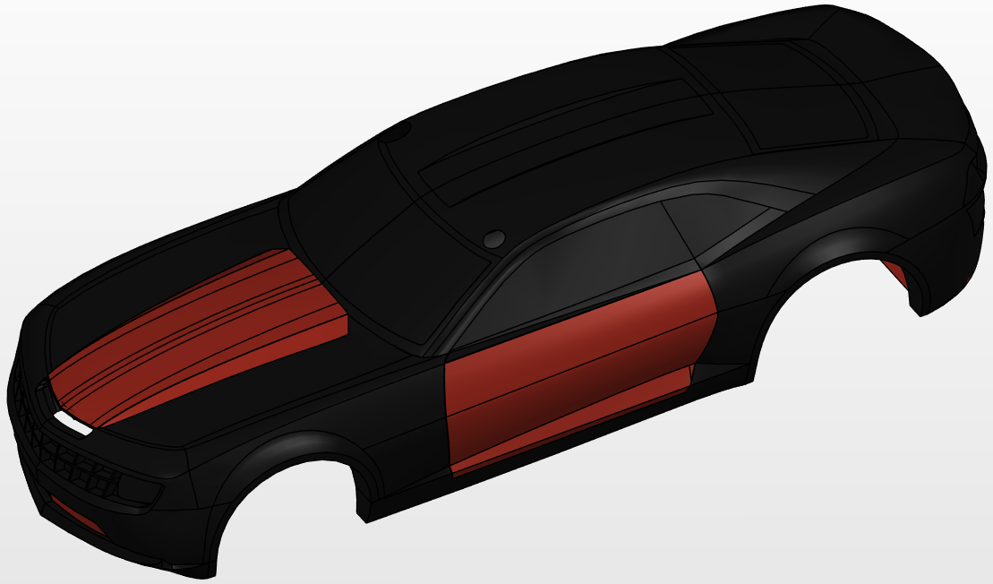
Réalisation
Déroulement
  Imprimantes 3D (CEL Robox et Ultimaker 3 Extended) : pièces intermédiaires de formes complexes (attention aux durées d’impression et aux différences dans le modèle CAO après conversions e.g. en GCODE!)
  Thermoformeuse (FORMECH 686, si on a le temps) : usinage préalable à la fraiseuse d’un moule (en bois?) avec la forme de carrosserie voulue, puis passage dans la thermoformeuse pour envelopper une feuille de plastique chauffée autour du moule… Idéalement, il faudrait que la voiture puisse fonctionner sous la pluie… A défaut, une fixation pour une carrosserie achetée dans le commerce pourra être proposée

Slide 12
Tests
Electronique
  Mise en place d’un moteur, ESC, servomoteur, batterie, soudures, récepteur, configuration d’une télécommande, etc.
Mécanique
  Assemblage complet et test du fonctionnement et de la robustesse en téléguidé

Slide 13
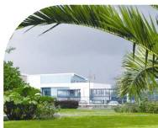

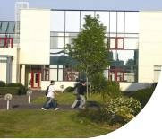
Notes:
10/09/2025
Nom de la conférence XXX
13

